Slide 1

PAMUKKALE ÜNİVERSİTESİ
ÖĞRENCİ İŞLERİ DAİRE BAŞKANLIĞI
EĞİTİM VE ÖĞRETİM DESTEK SÜREÇLERİ

Slide 2
Pamukkale Üniversitesi Süreçleri Mimarisi
Disiplinlerin profili tanımlanır
Yönetim süreçleri
Vizyon ve değerler tanımlanır
Strateji ve Hedefler belirlenir
Paydaşlarla takımlar oluşturulur
Kaynaklar sağlanır
Kaynaklar dağıtılır
Yönetişim oluşturulur
Değişim yönetilir
Program tasarlanır
Öğrenme deneyimleri paylaşıır
Öğrencilerin gelişmesi sağlanır
İhtiyaçlar belirlenir
Programın sonlandığı kanıtlanır
Eğitim ve Öğretim Süreci
Araştırma fonu sağlanır
Program veya proje tasarlanır
Araştırma yapılır
Araştırma planı yaratılır
Sonuçları yayılır
Araştırma ve Geliştirme Süreci
Ortak ilgi alanları saptanır
İşbirliği modeli tanımlanır
Fırsatlar yapılandırılır
Fırsatlar belirlenir
Paylaşılan yararlar garantilenir
Topluma Hizmet Süreci
Ortak ilgi alanları saptanır
İşbirliği modeli tanımlanır
Fırsatlar yapılandırılır
Fırsatlar belirlenir
Paylaşılan yararlar garantilenir
Sanayi İşbirlikleri Süreci
Ortak ilgi alanları saptanır
İşbirliği modeli tanımlanır
Fırsatlar yapılandırılır
Fırsatlar belirlenir
Paylaşılan yararlar garantilenir
Uluslararasılaşma Süreci
Destek süreçleri
Personel yönetimi
Öğrenci yönetimi
Paydaşların yönetimi
Kalite yönetimi
Tesislerin yönetimi
Bilişim sisteminin yapılandırılması
Bilgi yönetimi
Finansal kaynakların yönetimi
Şikayetlerin yönetimi
Mezunlarla bağlantıların yönetimi

Slide 3
Pamukkale Üniversitesi Süreçleri Mimarisi
Destek süreçleri
Personel yönetimi
Öğrenci yönetimi
Paydaşların yönetimi
Kalite yönetimi
Tesislerin yönetimi
Bilişim sisteminin yapılandırılması
Bilgi yönetimi
Finansal kaynakların yönetimi
Şikayetlerin yönetimi
Mezunlarla bağlantıların yönetimi

Slide 4
Öğrenci yönetimi

Slide 5
ÖĞRENCİ İŞLERİ DAİRE BAŞKANLIĞI

Slide 6
KURULUŞ
Pamukkale Üniversitesi Öğrenci İşleri Daire Başkanlığı, 1992 yılında Üniversitemizin kuruluşu ile birlikte, Yükseköğretim Üst Kuruluşları İle Yükseköğretim Kurumlarının İdari Teşkilatı Hakkında 124 sayılı Kanun Hükmünde Kararname'nin 31. maddesine göre kurulmuştur.

Slide 7
MİSYON-VİZYON
Misyon
Üniversitemiz misyonu ve hedefleri doğrultusunda, evrensel değerler ışığında güncel bilgi ve teknolojiyi kullanarak, ulusal ve uluslararası standartlarda eğitim-öğretime olumlu katkılarda bulunmak.
Vizyon
Öğrenciler ile diğer paydaşların en iyi hizmeti almalarına yönelik, günün koşullarına ve imkanlarına göre, sürekli hizmet kalitesini artıran ve sürekli gelişen bir üniversitenin parçası olmak.

Slide 8
ÖRGÜT YAPISI
1 Daire Başkanı, 2 Eğitim-Öğretim Planlamacısı, 5 Şube Müdürü, 2 Şef, 2 Teknisyen, 13 Bilgisayar İşletmeni, 1 Veri Hazırlama ve Kontrol İşletmeni ve 2 Yardımcı Hizmetler personeli ile hizmet vermektedir.

Slide 9
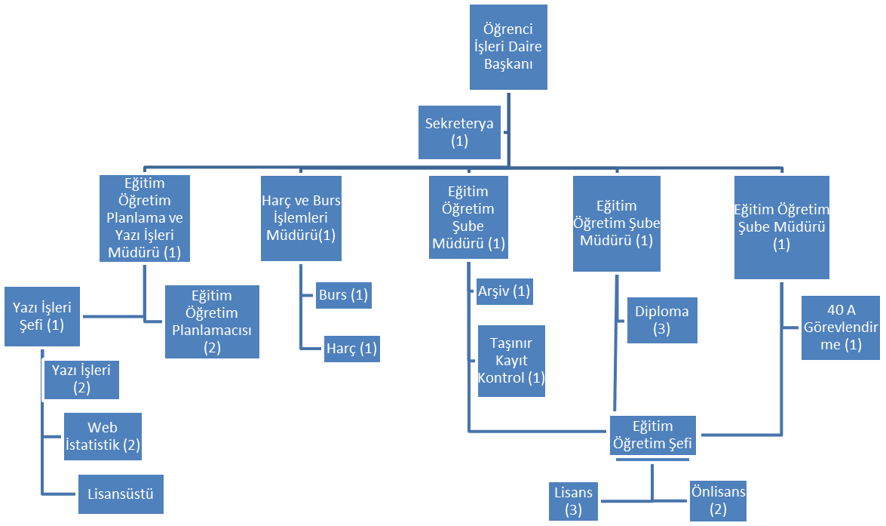
ÖRGÜT YAPISI

Slide 10
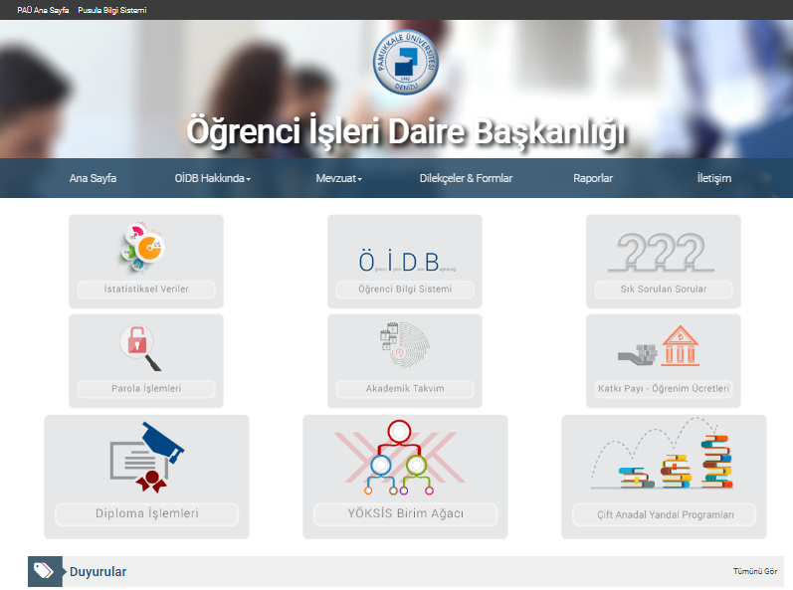

Slide 11
PAMUKKALE ÜNİVERSİTESİ
ÖĞRENCİ SAYILARI

Slide 12
ÖĞRENCİ SAYISI ÖZET TABLO
 | ÖĞRENCİ SAYISI
ÖNLİSANS (MESLEK YÜKSEKOKULU) | 14674
LİSANS (FAKÜLTE+ YÜKSEKOKUL) | 36089
LİSANSÜSTÜ (ENSTİTÜ) | 3845
TOPLAM | 54608

Slide 13
ÖNLİSANS ÖĞRENCİ SAYILARI
AKADEMİK BİRİM ADI
ACIPAYAM MESLEK YÜKSEKOKULU | 894
BEKİLLİ MESLEK YÜKSEKOKULU | 469
BOZKURT MESLEK YÜKSEKOKULU | 39
BULDAN MESLEK YÜKSEKOKULU | 1059
ÇAL MESLEK YÜKSEKOKULU | 103
ÇİVRİL ATASAY KAMER MESLEK YÜKSEKOKULU | 1098
DENİZLİ SAĞLIK HİZMETLERİ MESLEK YÜKSEKOKULU | 1286
DENİZLİ SOSYAL BİLİMLER MESLEK YÜKSEKOKULU | 1126
DENİZLİ TEKNİK BİLİMLER MESLEK YÜKSEKOKULU | 3389
HONAZ MESLEK YÜKSEKOKULU | 3390
KALE MESLEK YÜKSEKOKULU | 713
SARAYKÖY MESLEK YÜKSEKOKULU | 62
TAVAS MESLEK YÜKSEKOKULU | 1046
TOPLAM | 14674

Slide 14
LİSANS ÖĞRENCİ SAYILARI
AKADEMİK BİRİM ADI
DİŞ HEKİMLİĞİ FAKÜLTESİ | 260
EĞİTİM FAKÜLTESİ | 4483
FEN EDEBİYAT FAKÜLTESİ | 7101
HUKUK FAKÜLTESİ | 83
İKTİSADİ VE İDARİ BİLİMLER FAKÜLTESİ | 8752
İLAHİYAT FAKÜLTESİ | 649
İLETİŞİM FAKÜLTESİ | 275
MİMARLIK VE TASARIM FAKÜLTESİ | 646
MÜHENDİSLİK FAKÜLTESİ | 6059
MÜZİK VE SAHNE SANATLARI FAKÜLTESİ | 4
SAĞLIK BİLİMLERİ FAKÜLTESİ-DENİZLİ SAĞLIK YÜKSEKOKULU | 811
SPOR BİLİMLERİ FAKÜLTESİ-SPOR BİLİMLERİ VE TEKNOLOJİSİ YÜKSEKOKULU | 704
TEKNİK EĞİTİM FAKÜLTESİ | 15
TEKNOLOJİ FAKÜLTESİ | 2085
TIP FAKÜLTESİ | 1325
TURİZM FAKÜLTESİ-TURİZM İŞLETMECİLİĞİ VE OTELCİLİK YÜKSEKOKULU | 910
FİZİK TEDAVİ VE REHABİLİTASYON YÜKSEKOKULU | 712
UYGULAMALI BİLİMLER YÜKSEKOKULU | 1215
TOPLAM | 36089

Slide 15
LİSANSÜSTÜ ÖĞRENCİ SAYILARI
AKADEMİK BİRİM ADI | TEZLİ YÜKSEK LİSANS | TEZLİ YÜKSEK LİSANS (İ.Ö.) | TEZSİZ YÜKSEK LİSANS | TEZSİZ YÜKSEK LİSANS (İ.Ö.) | DOKTORA | TOPLAM
ARKEOLOJİ ENSTİTÜSÜ | 61 | 0 | 0 | 0 | 24 | 85
EĞİTİM BİLİMLERİ ENSTİTÜSÜ | 401 | 40 | 0 | 164 | 55 | 660
FEN BİLİMLERİ ENSTİTÜSÜ | 979 | 0 | 5 | 0 | 194 | 1178
İSLAMİ İLİMLER ENSTİTÜSÜ | 31 | 0 | 0 | 0 | 0 | 31
SAĞLIK BİLİMLERİ ENSTİTÜSÜ | 227 | 0 | 0 | 0 | 117 | 344
SOSYAL BİLİMLER ENSTİTÜSÜ | 1180 | 0 | 3 | 62 | 302 | 1547
TOPLAM | 2879 | 40 | 8 | 226 | 692 | 3845

Slide 16
ÖĞRENCİ İŞLERİ DAİRE BAŞKANLIĞI
İŞLEM SÜREÇLERİ

Slide 17
Yetki, Görev ve Sorumluluklar
Öğrencilerin kayıt ve kabul esasları ile kontenjan çalışmalarının yürütülmesi, öğrencilerin ders kayıtlarını yapmalarının sağlanması, öğrencilerin özlük ve askerlik işlemlerinin yürütülmesi,
Akademik takvim taslağının hazırlanarak ilgili kurullara sunulması, kesinleşen akademik takvimlerin dağıtımı, yayımlanması çalışmalarının yürütülmesi,
Mezuniyet işlemleri ile mezunların diplomalarının ve diploma eki’nin hazırlanması, teslimi,
Kurum içi ve dışı yazışmaların yapılması, takibi, dosyalanması, arşivlenmesi,
Eğitim-öğretim esasları ile ilgili uygulamalar konusundaki çalışmalara destek verilmesi, öğrenci ve ilgili akademik, idari personele gerektiğinde danışmanlık yapılması,
Kısmi zamanlı çalışma ve yemek bursu dışında kalan resmi/özel kurum ve kuruluşların verdiği burslara ilişkin işlemlerin yürütülmesi,
Yurt dışı öğrenci işlemlerinin yürütülmesi,
İstatistik çalışmaları ve raporlamaların yapılması, ilgili makamlara sunulması, yayınlanması,
ile üst yönetimce verilecek diğer görevlerin yerine getirilmesi, yetki, görev ve sorumluluk alanlarımız olarak özetlenebilir.

Slide 18
FAALİYET ALANLARI
Akademik Takvim İş ve İşlemleri
Önlisans, lisans ve lisansüstü akademik takvimlerin hazırlanması
Eğitim Komisyonu Sekreteryası
Yönetmelik-Yönerge işlemleri
Bölüm-Program açılması ve öğrenci alım tekliflerinin incelenmesi
Öğrenci Kaydı ve Takibi
Öğrencilerin kayıt işlemlerinin gerçekleştirilmesi (İlk kayıt, yatay geçiş, dikey geçiş vb.)
Öğrencilerle ilgili eğitim süresince gerçekleştirilen işlemlerin takibi (Harç, yönetim kurulu kararları, yazışmalar vb. )
Müfredat İşlemleri
Eğitim-öğretim süreçleri ile ilgili gelen diğer tekliflerin değerlendirilmesi
Fakülte-yüksekokul-meslek yüksekokulu kurulması
Lisansüstü öğrenci disiplin soruşturmaları
Mezuniyet ve Ayrılma İşlemleri
Öğrenci kimliklerinin basımı
Diploma ve mini diplomaların hazırlanması ve basımı
Öğrenci ayrılma işlemlerinin yapılması (Kendi isteği vb. )
Diğer İş ve İşlemler
Öğrenci dosyalarının arşivlenmesi
Üniversite Burs Komisyonu sekreterya işlemleri
Değişim programları işleri
Akademik birimlerin sorunlarının çözümlerine katkı sunmak
İstatistik çalışmaları
Mini diploma ve diploma ekinin basımı

Slide 19
AKADEMİK TAKVİMİN HAZIRLANMASI

Slide 20
Akademik Takvim Hazırlanması (Önlisans-Lisans)
Süreç Akışı
Akademik Takvimin Hazırlanması
Akademik takvim ÖİDB tarafından hazırlanır
Eğitim Komisyonunda görüşülmesi
Eğitim Komisyonu değerlendirmesi yapılır; Komisyon takvimde değişiklik yapabilir
Senato onayı
Eğitim Komisyonu’ndan gelen akademik takvime son hali verilir.

Slide 21
Akademik Takvim Hazırlanması (Lisansüstü)
Süreç Akışı
Akademik Takvimin Hazırlanması
Akademik takvim hakkında enstitü görüşleri alınır. Bu görüşler doğrultusunda takvim ÖİDB tarafından hazırlanır
Eğitim Komisyonunda görüşülmesi
Eğitim Komisyonu değerlendirmesi yapılır; Komisyon takvimde değişiklik yapabilir
Senato onayı
Eğitim Komisyonu’ndan gelen akademik takvime son hali verilir.

Slide 22
Akademik Takvim Hazırlanması (Tıp Fak.- Diş Hekimliği Fak.- YDYO – Sarayköy MYO)
Süreç Akışı
Akademik Takvimin Hazırlanması
Akademik takvim ilgili birim tarafından hazırlanır. Takvim ÖİDB tarafından kontrol edilerek komisyona sunulur.
Eğitim Komisyonunda görüşülmesi
Eğitim Komisyonu değerlendirmesi yapılır; Komisyon takvimde değişiklik yapabilir
Senato onayı
Eğitim Komisyonu’ndan gelen akademik takvime son hali verilir.

Slide 23
EĞİTİM KOMİSYONU SEKRETERYASI

Slide 24
Eğitim Komisyonu Sekreteryası Süreç Akış Örneği
(Yönetmelik-Yönerge-Usul ve Esaslar)
Hazırlık
Yönetmelik-Yönerge-Usul ve Esaslar’ın ya da değişiklik teklifinin hazırlanması
Eğitim Komisyonu
İlgili değişikliğin Eğitim Komisyonu’nda görüşülmesi
Senato
Eğitim Komisyonu’nda onaylanan tekliflerin görüşülerek karara bağlanması
Değişikliklerin İşlenmesi
Öğrenci işleri daire başkanlığınca değişiklikler ilgili mevzuat kısımlarına işlenerek güncellenmektedir.

Slide 25
Eğitim Komisyonu Sekreteryası Süreç Akış Örneği
(Yönetmelik-Yönerge-Usul ve Esaslar)
S.NO | YÖNETMELİKLER
1 | Dikey_Gecis_Yönetmeligi(YÖK)
2 | Öğrenci Ve Öğretim Üyesi Değişim Programına İlişkin Yönetmelik (Farabi Yönetmeliği)
3 | PAU Diş Hekimliği Fakültesi Eğitim Öğretim Ve Sınav Yönetmeliği (02.10.2018)
4 | PAÜ Lisansüstü Eğitim ve Öğretim Yönetmeliği (23.12.2018)
5 | PAÜ Önlisans, Lisans Eğitim ve Öğretim Yönetmeliği (20.11.2018)
6 | PAÜ Tıp Fakültesi Eğitim – Öğretim Ve Sınav Yönetmeliği (21.05.2015)
7 | PAÜ Yabancı Dil Hazırlık Ve Yabancı Dil Eğitim Ve Öğretim Yönetmeliği (15.04.2018)
8 | PAÜ Yaz Dönemi Eğitim ve Öğretim Yönetmeliği (15.06.2017)
9 | Yatay Gecis Yonetmeligi (YÖK - 09.06.2017 değişiklikleri ile)
10 | YÖK Öğrenci Konseyleri Ve Ulusal Öğrenci Konseyi Yönetmeliği
11 | Yükseköğretim Kurumları Öğrenci Disiplin Yönetmeliği (23.12.2016)
S.NO | YÖNERGELER
1 | PAÜ Burs Yönergesi (23.11.2018)
2 | PAÜ Çift Anadal Lisans Programı Yönergesi (23.11.2018)
3 | PAÜ Diploma Geçici Mezuniyet Belgesi Ve Diğer Belgelerin Düzenlenmesi Ve Teslimine İlişkin Yönerge
4 | PAÜ Diş Hekimliği Fakultesi Eğitim Öğretim ve Sınav Yönergesi (23.11.2018)
5 | PAÜ Eğitim Komisyonu Yönergesi
6 | PAÜ Hukuk Fakültesi Eğitim Öğretim Ve Sınav Yönetmeliği Uygulama Esasları Yönergesi (23.11.2018)
7 | PAÜ Lisansüstü Eğitim Ve Öğretim Yönergesi (14.12.2018)
8 | PAÜ Öğrenci Konseyi Yönergesi (11.11.2016)
9 | PAÜ Önlisans lisans düzeyindeki programlar arasında yatay geçiş esaslarına ilişkin yönerge
10 | PAÜ Önlisans Lisans Eğitim Ve Öğretim Yönetmeliği Uygulama Esasları Yönergesi (11.01.2019)
11 | PAÜ ÖnLisans Ve Lisans Yabancı Dil Hazırlık Eğitim Ve Öğretim Yönergesi (20.04.2018)
12 | PAÜ Özel Öğrenci Yönergesi (03.04.2017)
13 | PAÜ Pedagojik Formasyon Eğitimi Yönergesi (23.11.2018)
14 | PAÜ Program Ve Ders Açma Güncelleme Ve Kapatma Yönergesi
15 | PAÜ Sınav Ve Başarı Değerlendirme Sistemi Yönergesi (11.01.2019)
16 | PAÜ Sosyal Programlar İşyeri Eğitimi Uygulama Yönergesi
17 | PAÜ Teknik Programlar İşyeri Eğitimi Uygulama Yönergesi
18 | PAÜ Tıp Fakültesi Eğitim Öğretim ve Sınav Uygulama Yönergesi (23.11.2018)
19 | PAÜ Uzaktan Ögretimle Verilecek Derslere İlişkin Yönerge
20 | PAÜ Yandal Programı Yönergesi (23.11.2018)
S.NO | USUL VE ESASLAR
1 | 6111 Sayılı Kanun 58. Geçici Madde
2 | 6111 Sayili Kanun ile ilgili PAÜ Uygulama Usul ve Esaslari
3 | 6111 Sayili Kanun ile ilgili YÖK Uygulama Esasları
4 | 6353 Sayili Kanun ile ilgili Basvuru Dilekcesi Orneği 20130701
5 | 6353 Sayili Kanun ile ilgili duzenlenen Gecici 63’ncu Madde (Resmi Gazete)
6 | 6353 Sayili Kanun ile ilgili PAU Af Usul ve Esaslar - SenatoKarari 20130620
7 | PAÜ 2018-2019 Eğitim Öğretim Yılından İtibaren Kayıtlı Öğrenciler İçin Not Dönüşüm Tablosu
8 | PAÜ 4’Lük Ort. 100’LÜK Karşılığı Tablo_1 2009 Öncesi Önlisans_Lisans
9 | PAÜ 4’Lük Ort. 100’LÜK Karşılığı Tablo_2 2009 Öncesi Lisansüstü
10 | PAÜ 4’Lük Ort. 100’LÜK Karşılığı Tablo_3 2009 Sonrası Önlisans_Lisans_Lisansüstü
11 | PAÜ 4’Lük Ort. 100’LÜK Karşılığı Tablo_4 2009 Öncesi ve Sonrası Notu olan mezunlar için
12 | PAÜ Ek Sınav Uygulama Esasları (23.11.2018)

Slide 26
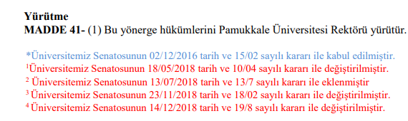
Eğitim Komisyonu Sekreteryası Süreç Akış Örneği
(Yönetmelik-Yönerge-Usul ve Esaslar)
MEVZUAT DEĞİŞİKLİKLERİNİN İŞLENMESİ ÖRNEĞİ
PAMUKKALE ÜNİVERSİTESİ LİSANSÜSTÜ EĞİTİM VE ÖĞRETİM YÖNERGESİ
NOT: 2018 Yılı içerisinde eğitim-öğretimle ilgili iki yeni usul ve esas, dört yeni yönerge mevzuata eklenmiştir. Aynı yıl içerisinde 16 yönetmelik, yönerge, usul ve esasta değişiklikler yapılmıştır.

Slide 27
Eğitim Komisyonu Sekreteryası Süreç Akış Örneği (Müfredat Değişiklikleri)
Müfredatların akademik birimlerce hazırlanması
Akademik takvimde belirtilen sürelerde müfredat değişiklik teklifleri hazırlanır.
Eğitim Komisyonu
ÖİDB tarafından incelenen müfredat değişiklikleri Eğitim Komisyonu’nda görüşülerek karara bağlanır.
Senato
Eğitim Komisyonu’nda onaylanan tekliflerin görüşülerek karara bağlanması

Slide 28
Eğitim Komisyonu Sekreteryası Süreç Akış Örneği (Bölüm/Program Açma – Öğrenci Alım Teklifleri)
İlgili teklifin ÖİDB’ye kurul kararı ile gönderilmesi
İlgili akademik birim bölüm/program açma ya da öğrenci alım teklifini YÖK’ün istediği formatta hazırlayarak Başkanlığa Fakülte/Yüksekokul kararı ile gönderir.
Teklifin incelenmesi
Teklif içerik ve format açısından ÖİDB tarafından incelenir. Bir eksiklik olması durumunda düzeltilmesi için akademik birimle irtibata geçer.
Eğitim Komisyonu
Teklif komisyonda değerlendirilerek kabul ya da reddedilir.
Senato
Eğitim Komisyonu’ndan gelen teklif Senatoda görüşülerek kabul ya da reddedilir. Teklifte değişiklik de yapılabilir.

Slide 29
ÖĞRENCİ KAYITLARI VE TAKİBİ

Slide 30
ÖĞRENCİ İLK DEFA KAYIT SÜRECİ
Üniversitemizi kazanan öğrencilerin kimlik bilgilerinin ÖSYM sayfasından çekilmesi
Öğrencilere numara verilmesi
Verilerin ÖİBS’ye girilmesi
E-devletten ya da üniversiteye başvurarak kayıtların gerçekleştirilmesi
ÖSYM’den alınan verilerdeki bilgilerin ÖİBS’de tamamlanması

Slide 31
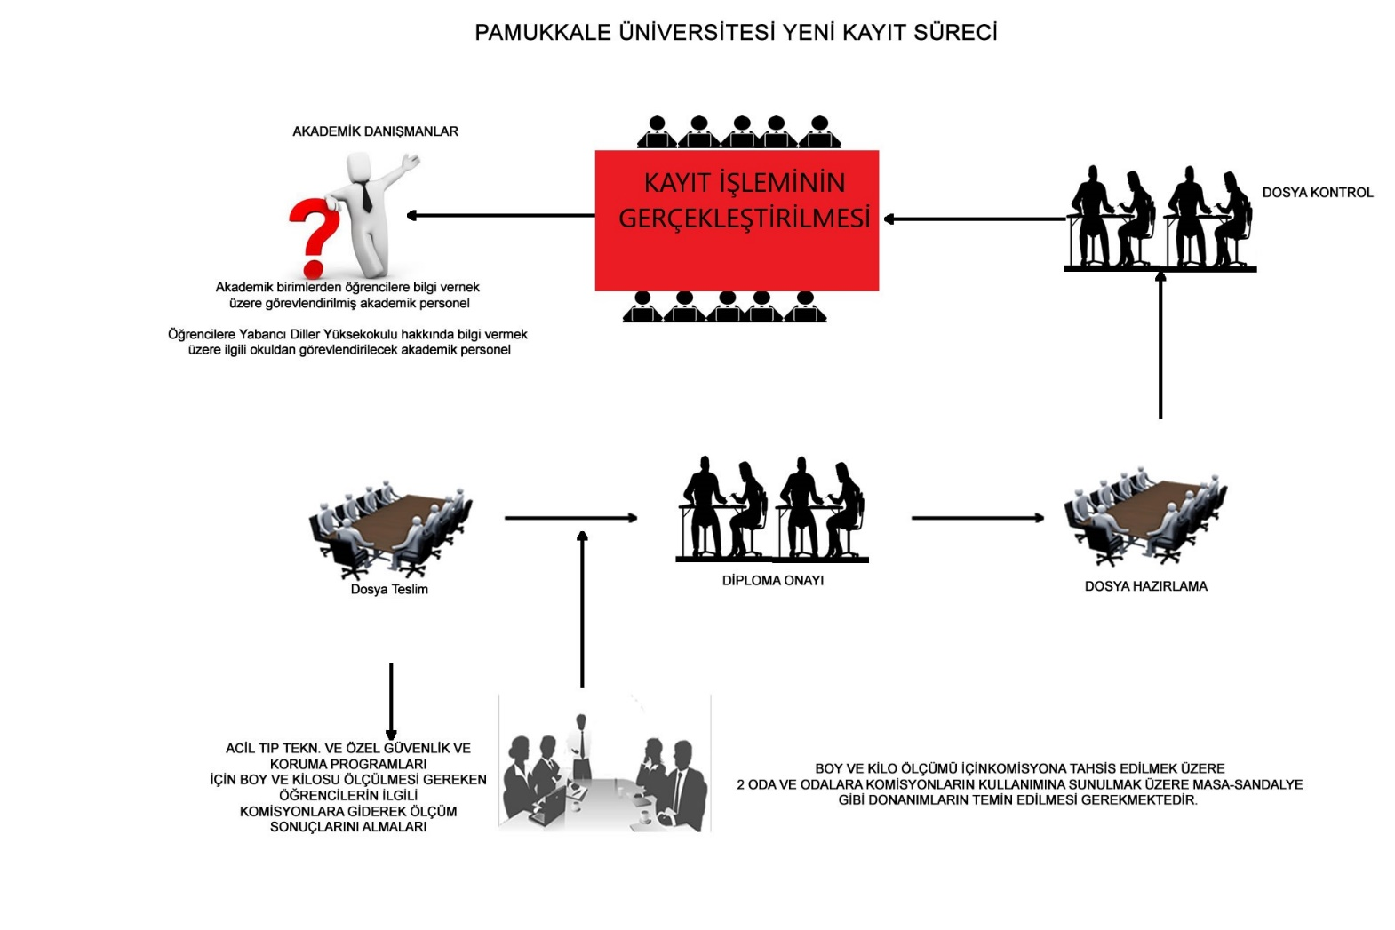
ÜNİVERSİTEYE İLK DEFA KAYIT SÜRECİ

Slide 32
YATAY GEÇİŞ BAŞVURULARI
Yatay geçiş başvurularının sistem üzerinden alınması
Başvuruların Akademik Birim komisyonları tarafından incelenmesi
Asil ve yedek listelerin açıklanması
Asil listede yer alan öğrencilerin kaydı
Boş kalan kontenjanlara yedek listeden kayıt hakkı kazananların kayıtları

Slide 33
MEZUNİYET VE AYRILMA İŞLEMLERİ

Slide 34
DİPLOMA-DİPLOMA EKİ BASIM VE DAĞITIM SÜRECİ
Mezuniyet hakkı kazanan öğrenciler için alınan kararın ÖİDB’ye gönderilmesi
Kararı gelen öğrencilerin diploma basımlarının gerçekleştirilmesi (1-3 iş günü)
Basılan diplomaların ilgili akademik birime gönderilmesi
Diplomaların akademik birim üst yöneticisi tarafından imzalanarak ÖİDB’ye gönderilmesi
ÖİDB tarafından diplomaların Rektörlük makamına imzaya sunulması ve imzalanan diplomaların öğrencilere dağıtılmak üzere akademik birimlere teslim edilmesi

Slide 35
GÜÇLÜ YÖNLERİMİZ
İYİLEŞTİRMEYE AÇIK YÖNLERİMİZ
KABULLENİLMİŞ RİSKLER
Kendi alanında uzman personellerin görev yapması
Dijital veri işleme sürecinin sağlıklı yürümesi
İnsan kaynaklarının etkili yönetimi
ÖİBS yazılımının geliştirmeye açık olması,
ÖİBS yazılımının üniversitemiz BİDB tarafından hazırlanması
Personel becerilerinin artırılmasına yönelik eğitimlere ihtiyaç duyulması
Akademik birimlerin akademik takvimde yer alan süreçleri takip etmemesi
Merkezi olarak yapılması gereken iş ve işlemlerin takvim süreçlerinin kısa olması
Öğrencilerin akademik takvimde yer alan süreçleri takip etmemesi
Öğrencilerin sorumlulukları ile ilgili hazır bulunuşluk düzeylerinin düşük olması

Slide 36
KATIMILINIZ İÇİN TEŞEKKÜRLER…

